Slide 1

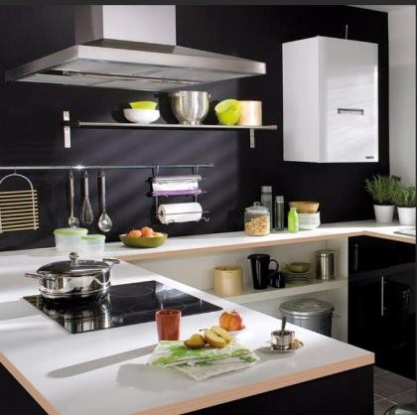

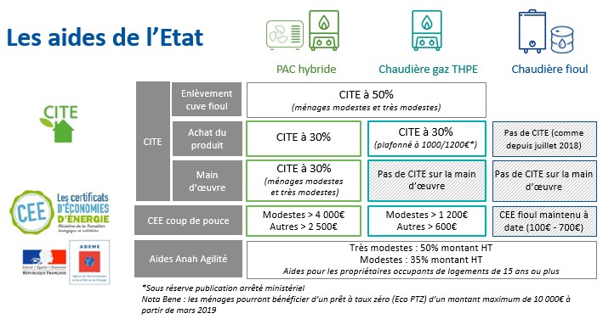

FINANCEZ ENTRE 30% ET 80% DU MONTANT
DE VOS TRAVAUX DE CHAUFFAGE
dans le cadre du Plan d’action mis en place par l’Etat sur le remplacement des chaudières fioul
Bénéficiez d’aides financières pour le remplacement de votre ancienne chaudière fioul ou gaz par une chaudière Très Haute Performance Energétique (THPE) au gaz naturel par un installateur RGE (Reconnu Garant de l’Environnement), indispensable pour bénéficier des aides de l’Etat.
(quel que soit votre revenu)
GRDF vous informe dans votre projet de rénovation énergétique.
Le coût d’un raccordement au réseau de gaz naturel est inférieur à 400€ (pour un logement situé sur réseau ou à moins de 35m / hors encastrement du coffret)
Vous pouvez contacter GRDF au 09 69 36 35 34
ou sur le site projet-gaz.grdf.fr pour connaître la proximité du réseau, effectuer une demande de branchement ou être mis en relation avec nos partenaires professionnels du gaz qualifiés RGE.
Crédit d’impôt
PAC = Pompe A Chaleur - THPE = Très Haute Performance Energétique
GRDF ne vend ni n‘installe aucun équipement mais vous explique comment ça fonctionne !
La distribution du gaz est une mission de Service Public, placée sous la responsabilité des Collectivités Locales. Elles sont propriétaires du réseau de distribution et confient à GRDF le service public de la distribution du gaz sur leurs territoires dans le cadre d’un contrat de concession.

Slide 2


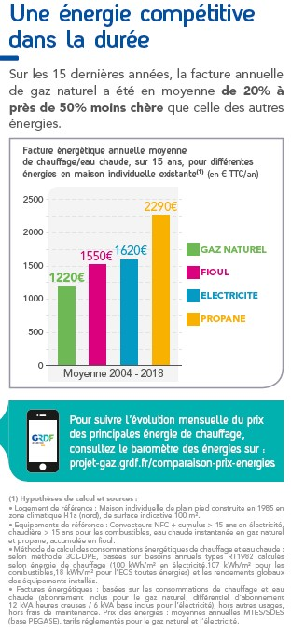
Réalisez jusqu’à 40% d’économies
sur votre facture
Installez une chaudière gaz à très haute performance énergétique et réduisez vos consommations de l’ordre de 30%.
Bénéficiez des prix compétitifs du gaz année après année.
: Etude GRT TIGF GRDF SPEGNN
: Référentiel Energie Carbone Ministère TES
Pour en savoir plus, rendez-vous sur
projet-gaz.grdf.fr
Quel que soit votre fournisseur
L’énergie est notre avenir, économisons-la !
Source : Base PEGASE – Ministère TES/SDES

